Slide 1
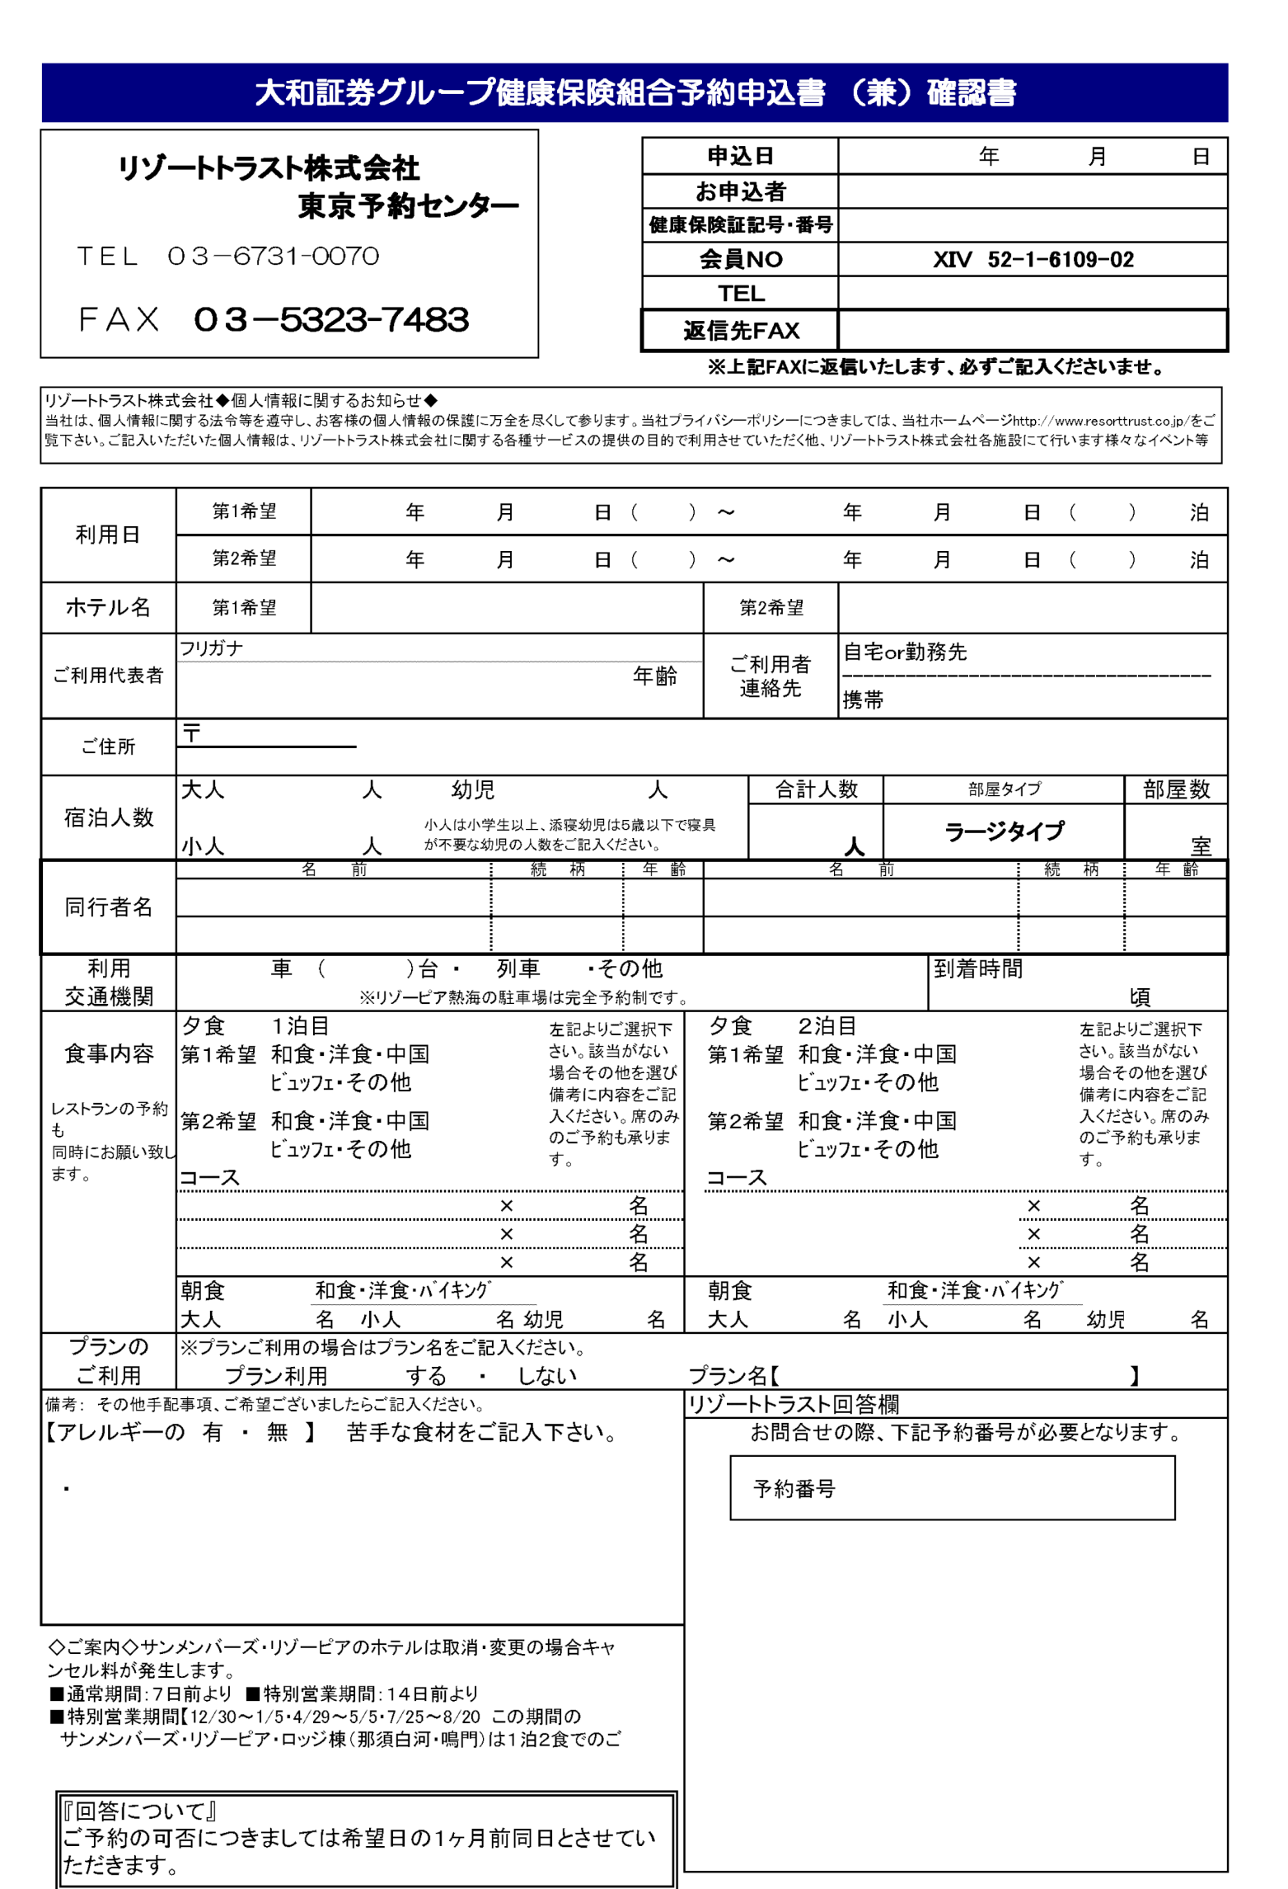
2018 1
渋川 卓也
4 - 2129676
080 – 6094 - 1298
sibukawat@gmail.com
2018 3 3 土 2018 3 4 日 1
シブカワ タクヤ
03 – 5555 - 4963
渋川 卓也
28 歳
080 – 6094 - 1298
114-0013
東京都北区 東田端 ２－６－７ ベリーノサテア ５０３
5
5
1

